Slide 1
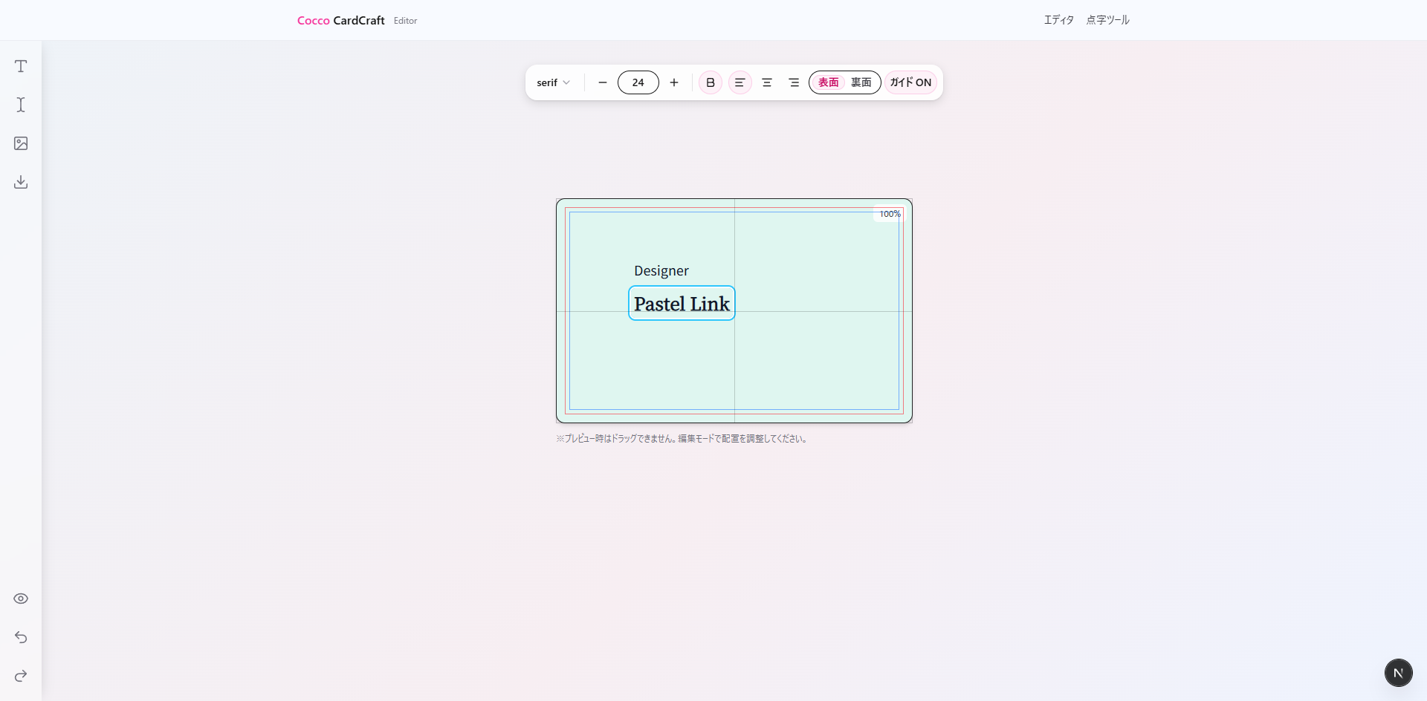
CardCraft 名刺デザインエディタ React / Next.js 製・WordPress埋め込み対応
・Web上で動作する名刺編集ツール
・テキスト/画像をブロック単位で自由配置
・WordPressにiframeで埋め込み可能
開発進捗レポート #2

Slide 2
SECTION 1 エディター仕様
現在の機能と画面構成

Slide 3
1. 現在の主な機能
テキスト編集
テキスト追加
文字編集
テキスト整列
フォント変更
文字サイズ変更
文字色変更
幅調整
編集操作
プレビュー表示
Undo / Redo
デザイン
背景画像切り替え
画像編集
画像アップロード
画像移動 / 削除
背景画像切替
プレビュー
Undo / Redo
画像書き出し PNG / JPEG ダウンロード
出力
画像書き出し PNG / JPEG

Slide 4
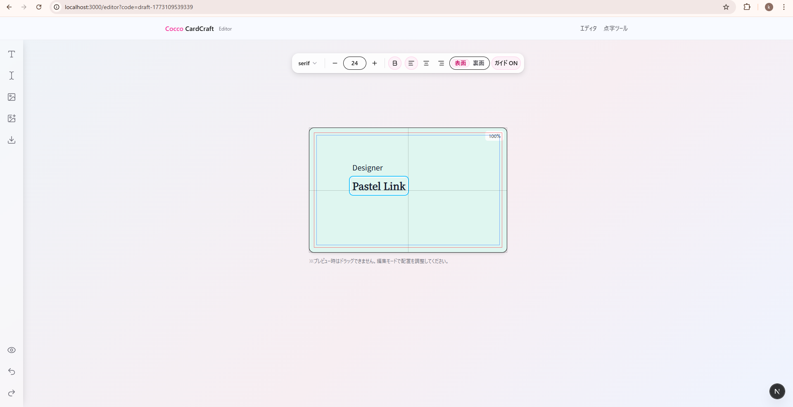
2. エディター画面
中央ツールバー（上部） フォント / サイズ / 色などの編集
ツールパネル（左） テキスト追加 / 画像追加 / デザイン切替
Canvas（中央） 名刺デザインを編集する領域
プレビュー / 書き出し PNG / JPEG ダウンロード

Slide 5
SECTION 2 実装の難しさ
エディターの主な課題

Slide 6
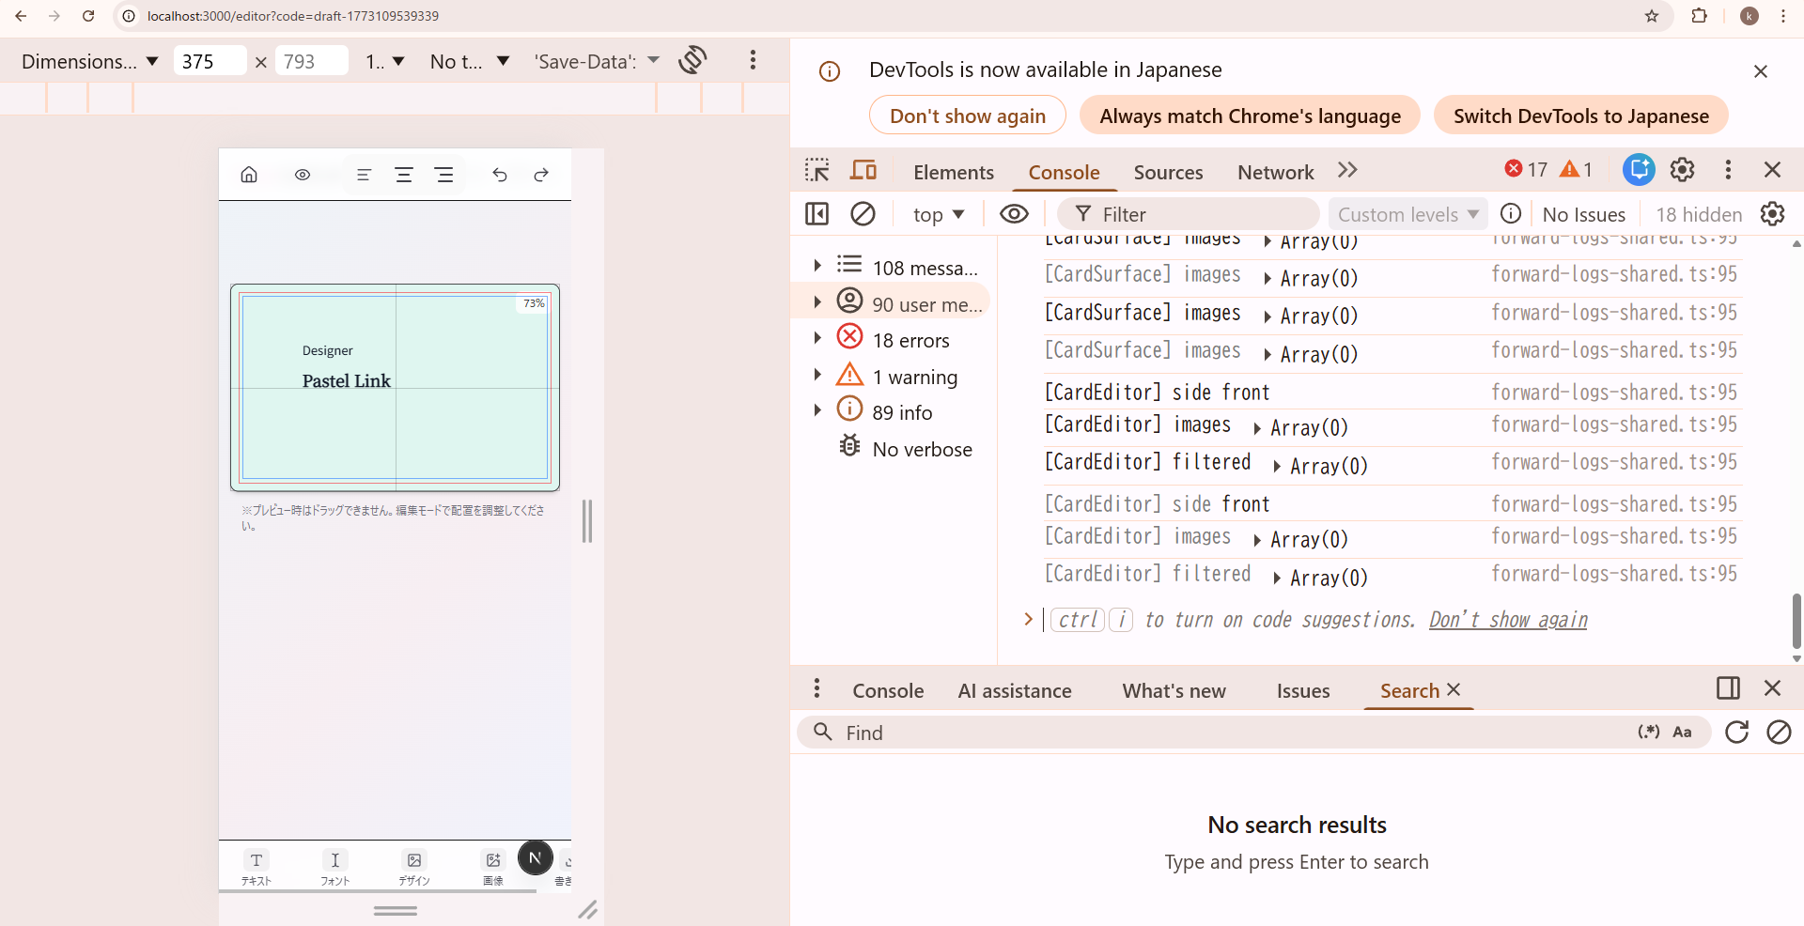
1. Canvas座標管理
①名刺デザインはキャンバス上で自由に配置できる必要があります。
・テキスト ・画像 ・ブロック これらを座標ベースで管理する必要があります。
例）モバイル対応画像
② モバイル表示とスケール補正
モバイルではキャンバスを縮小表示している そのため ・表示サイズ ・実際の座標 を一致させる処理の必要があります。
エディターは普通のフォームアプリと違って 「配置」「座標」「編集状態」「履歴」
を同時に扱う必要があるため フロントエンド実装の中でも 特に難易度が高い領域になります。

Slide 7
2.なぜエディターは難しいのか
通常のWebアプリ
入力 → 保存 → 表示
例
フォーム入力
データ保存
一覧表示
ユーザー操作
↓
データ更新
エディター
ユーザー操作
↓
UI状態更新
↓
座標更新
↓
履歴保存
↓
再描画
エディターは同時に複数の状態を扱う
配置（位置）
座標
編集状態
Undo / Redo履歴
UI状態
これを
リアルタイムで同期・管理する必要がある
エディターはこれが同時に発生します。
配置 座標 編集状態 履歴

Slide 8
3.実装事例：カラーピッカー実装で発生した課題
①カラーピッカー機能の追加
テキスト色変更
カラーピッカーUI
編集ツールへのタブ追加
②発生した問題
カラーピッカーをタブとして追加した際に
履歴管理（Undo / Redo）が暴走
原因 ）
プレビュー操作が履歴に記録されてしまう
色を動かすたびに履歴が追加される
Undoスタックが大量に増える
③へ
③考察
カラーピッカーはpointermove
で大量にイベントが発生する
そのためpreview処理
↓
履歴保存が何百回も実行される
④解決方法
処理を分離
previewTextColor
↓
UI反映のみ
(履歴保存なし)
pointerup
↓
setTextColor
↓
履歴保存

Slide 9
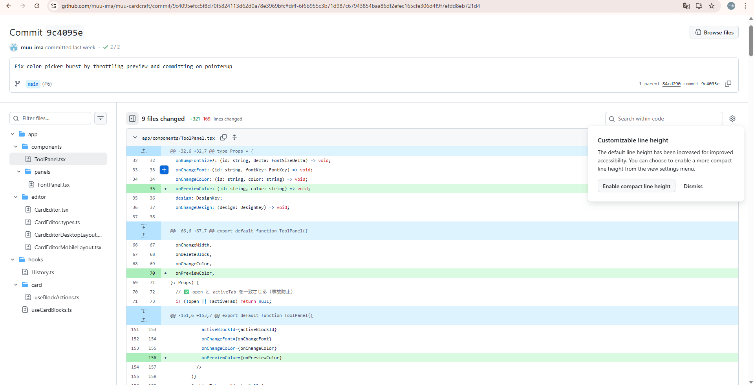
実装例：カラーピッカー履歴暴走の修正
バースト対策のため修正した
エディター関連ファイル
他のファイルを含めて10ファイル修正しました。

Slide 10
4.画像アップロード機能
ユーザーは画像をアップロードし 名刺デザインに配置できます。
対応機能 | 今後追加予定
画像ファイル選択 Canvas配置 ドラッグ移動 削除 | 拡大 / 縮小 レイヤー追加

Slide 11
保存の仕組み
画像は Supabase Storage に保存
画像選択 ↓ Supabase Storageにアップロード ↓ 画像URL取得 ↓ エディターstateに保存 ↓ Canvas表示
エディター内部処理
UploadImage
↓
Supabase Storage upload
↓
public URL取得
↓
CardImage state追加
↓
Canvas再描画
画像データはStorageに保存し、
エディターではURLと座標情報を管理する構成にしています。

Slide 12
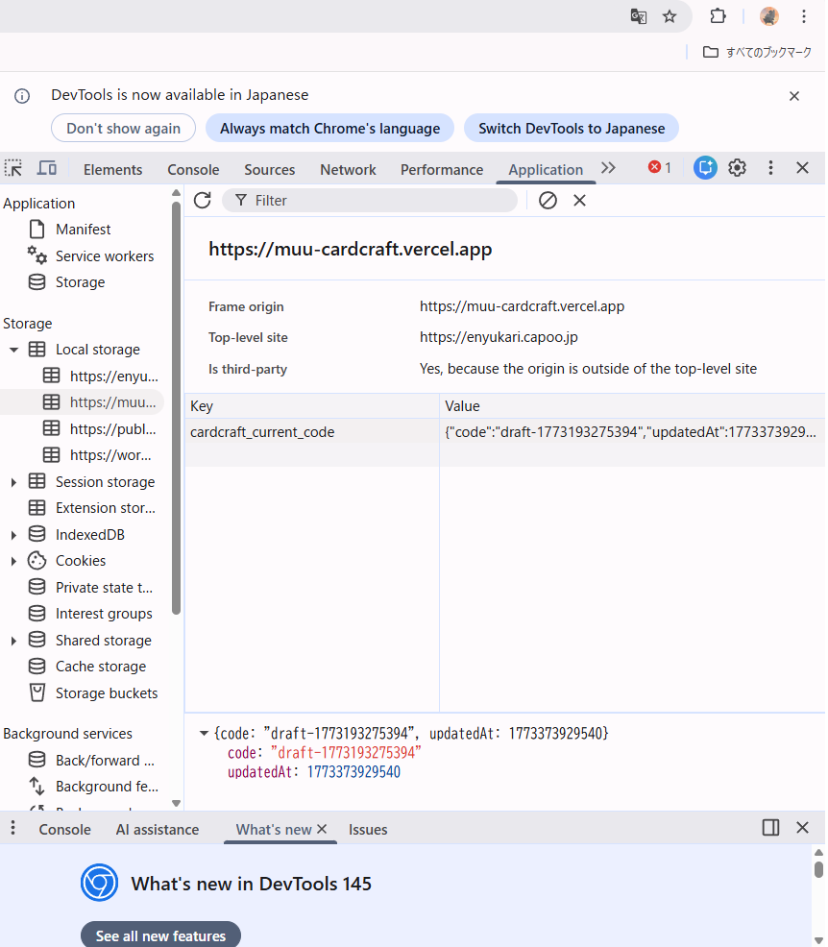
購入フローを考慮した画像管理設計
ユーザーの購入フロー
ユーザーは編集途中で離脱する可能性があります。
デザイン作成
画像アップロード
編集
購入検討
購入確定
この途中でブラウザを閉じるケースも多く発生します。
そのための設計
画像は Supabase Storage に一時保存 エディターでは URLのみ管理
これにより
編集途中の状態を維持
再訪時にデザイン復元可能にする構築をしています。
現在は編集セッション識別用の code
を LocalStorage に保存しています。 将来的にはこの code をキーに
編集状態の復元を行う予定です。
LocalStorage

Slide 13
サーバー負荷を考慮した設計
ユーザーの行動
同じ編集データの取得が頻繁に発生
サーバー負荷が増加すると
レスポンス速度の低下
API処理の遅延
同時接続数の増加
サービス全体のパフォーマンス低下
最悪の場合
サービス全体の動作が不安定になる可能性があります。
ユーザーは編集途中で
ページリロード
ブラウザ再訪
購入検討中の離脱
などの行動を取る可能性があります。
画像アップロードは工程数が多く負荷の高い処理の一例です。 設計は画像アップロードだけを前提にしているわけではなく、 今後サービス全体で発生する処理負荷を見据えて構成しています。

Slide 14
SECTION 3 今後取り掛かる事
サービス運用を見据えた今後の実装

Slide 15
今後取り組む主な実装
■ 編集状態の復元機能 LocalStorage に保存した code をキーに 編集状態を復元する仕組みの実装
■ エディター操作性の改善
Undo / Redo 強化
モバイル操作最適化
UI 操作の改善
■ 画像管理の最適化 未使用画像を Cron job で定期削除し Storage の肥大化を防ぐ仕組み
■ 画像操作機能の拡張
画像サイズ変更
レイヤー管理
画像配置の調整機能

Slide 16
エディターの責務分離と型管理
エディターは扱う状態と機能が多いため、 型・UI・処理を分離しないと管理が破綻しやすい。
エディターで管理している主な責務
画面レイアウト
テキスト編集
画像管理
ドラッグ処理
スナップ処理
履歴管理
書き出し処理
モバイルUI
API / Storage連携
そのための構造
components でUIを分離
hooks で状態管理と操作ロジックを分離
types でProps / State / Action を明示
api/uploads/images でアップロード処理を分離
shared/lib/storage / supabase で保存処理を分離

Slide 17
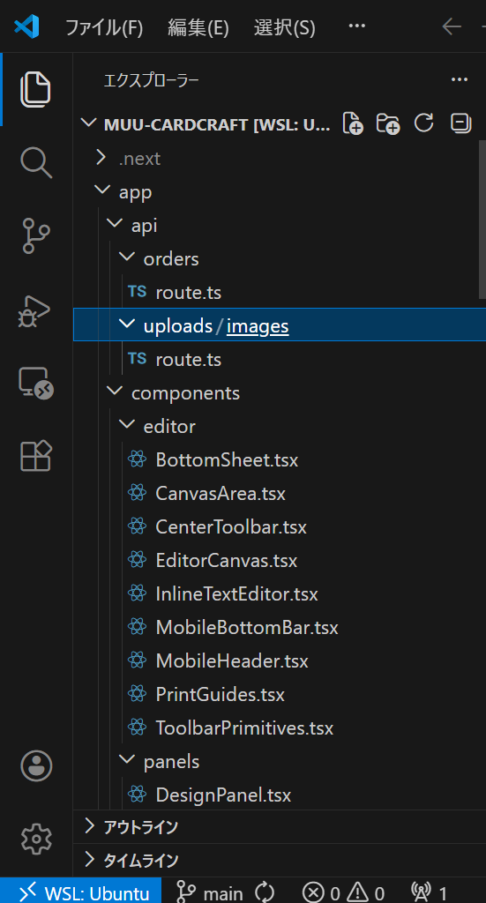
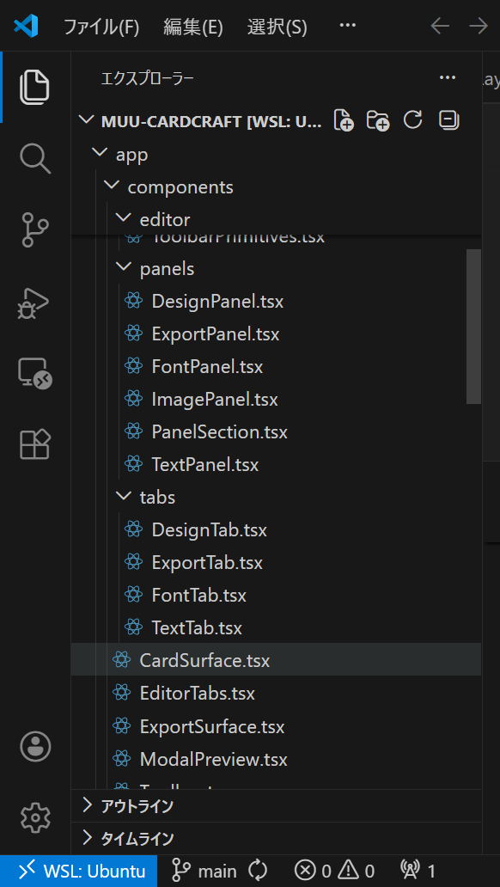
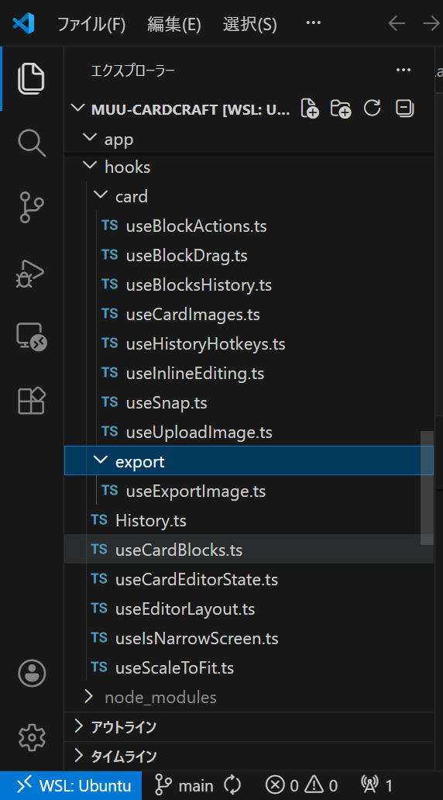
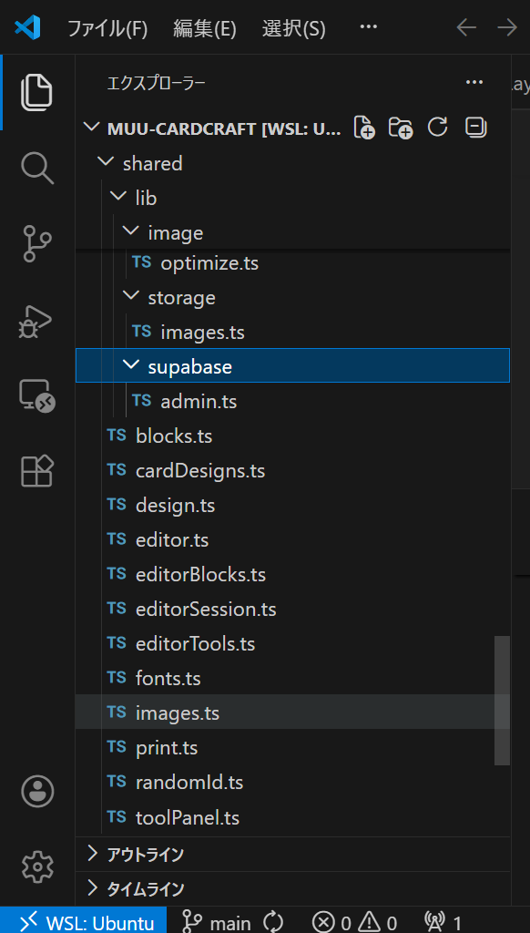
エディターを構成しているファイル一覧

Slide 18
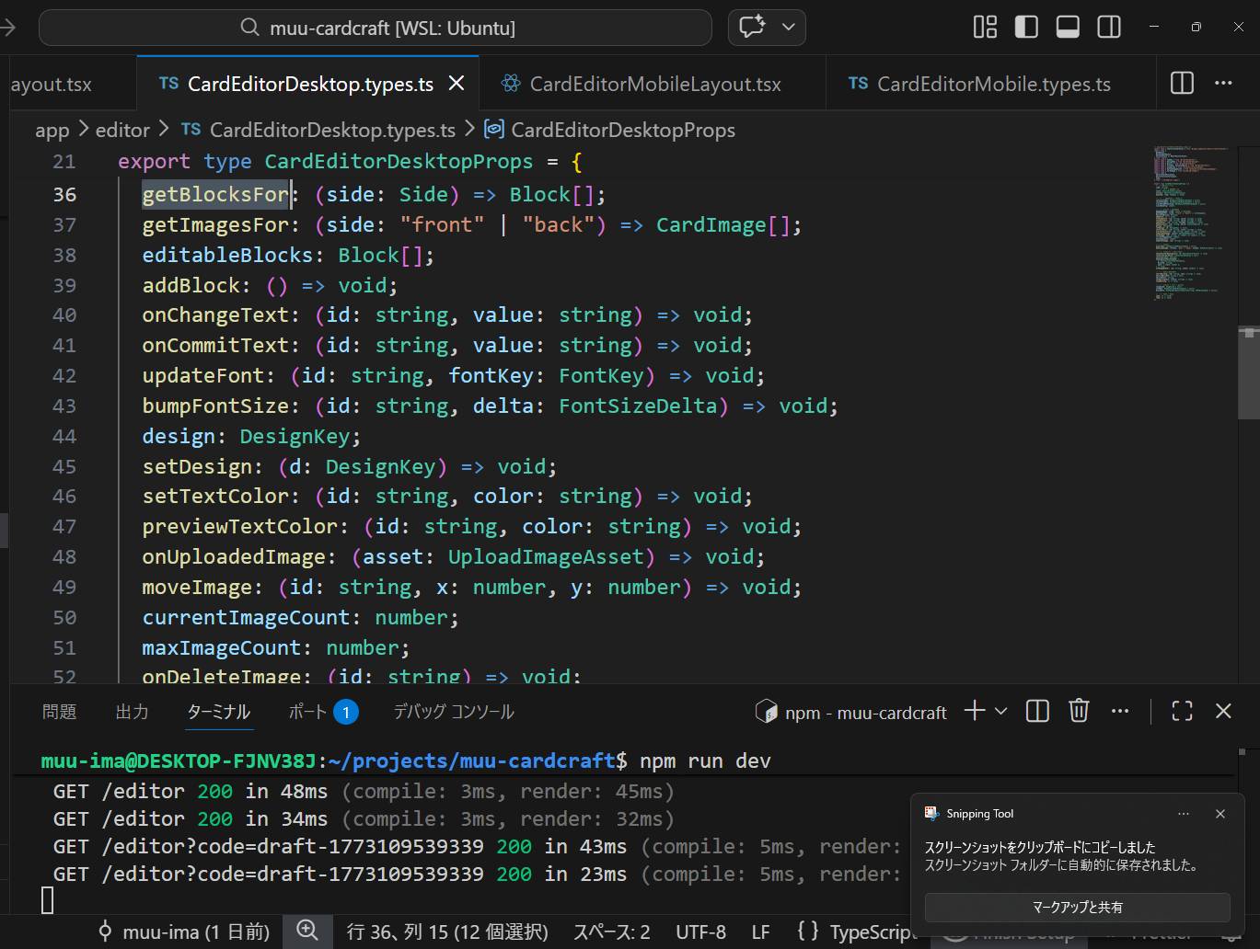
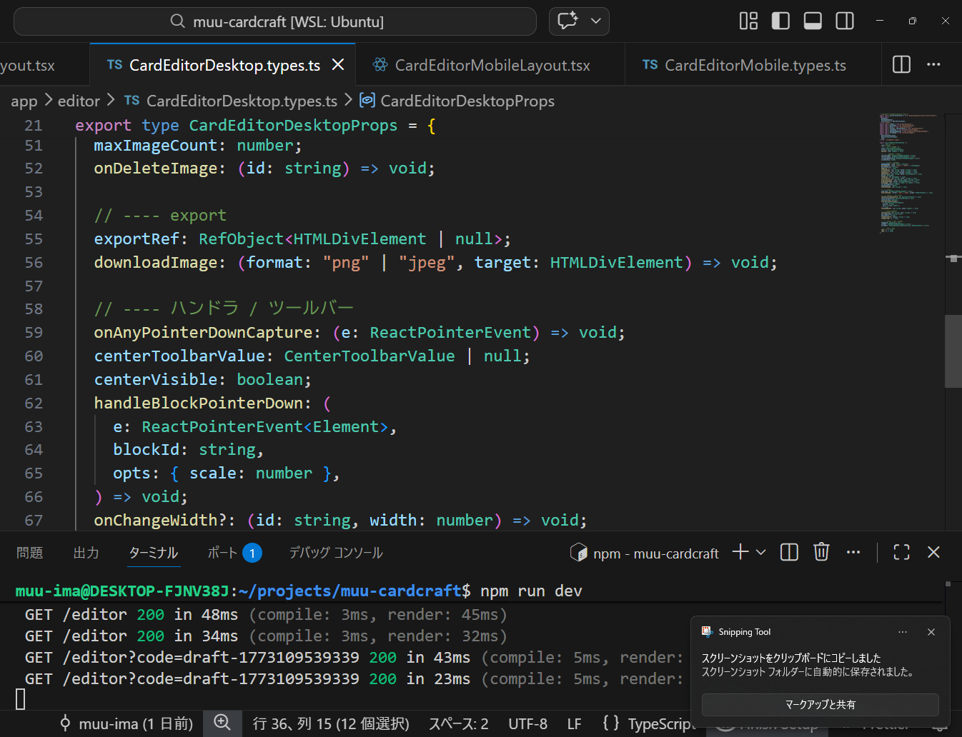
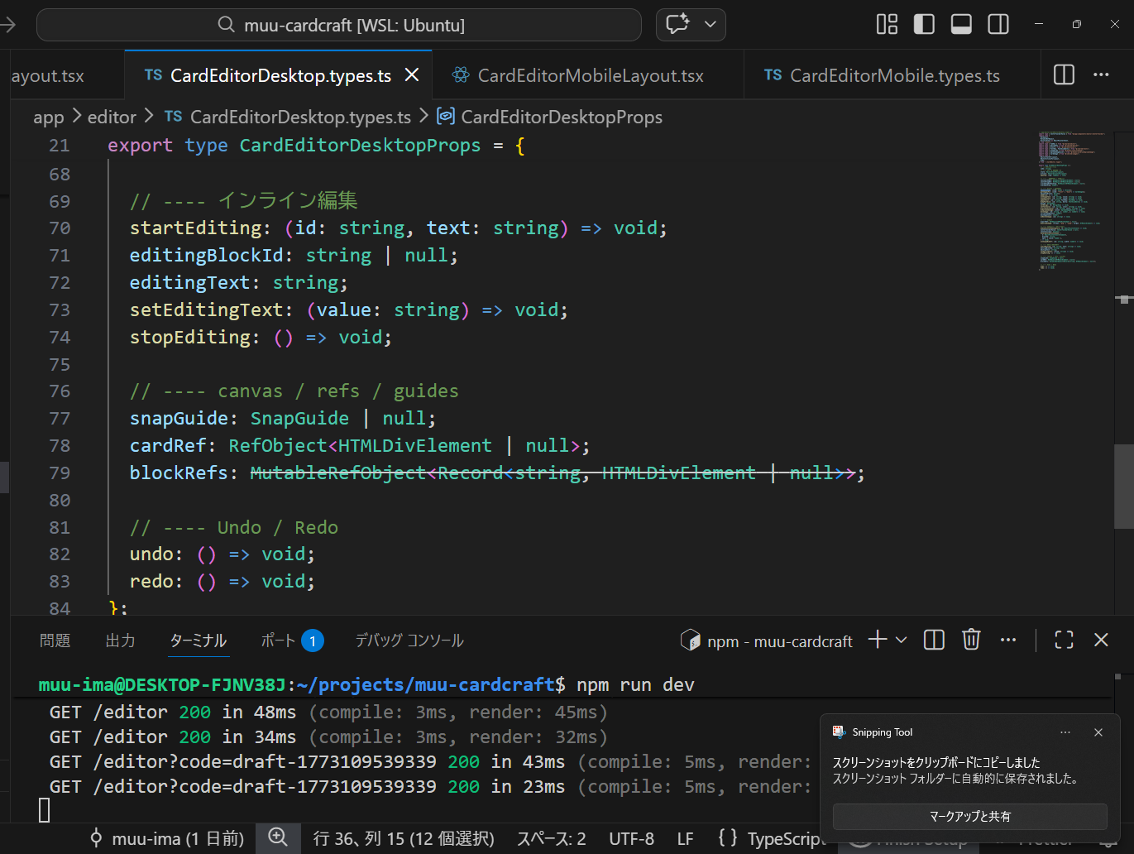
Desctopだけで使われてる型定義

Slide 19
最後に
現在は、フォント追加などの拡張しやすい要素よりも、 システムの安定性と基盤設計を優先して開発しています。
その理由として、エディターは 画像管理・履歴管理・アップロード処理・状態復元など 多くの処理が関係するためです。
そのため、サービス全体の可用性を維持できるよう 基盤部分の設計を優先して進めています。
また、現在は他にも eBay向けの計算ツールなどの開発も並行して対応しています。
デザインや機能の追加については、 基盤が整い次第、順次対応していく予定です。

